Slide 1
Počítačová grafika III – Důležitost, BPT
Jaroslav Křivánek, MFF UK
Jaroslav.Krivanek@mff.cuni.cz

Slide 2
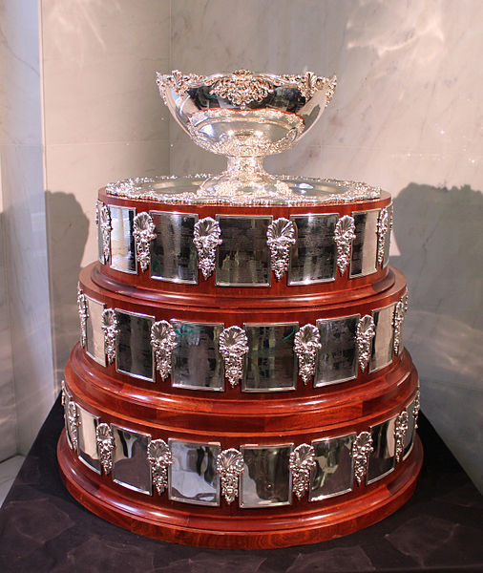
Davis Cup
Premier international team competition in men’s tennis
World group: 16 teams
Total: 137 (in 2007)
Founded 1900
US vs. Britain

Slide 3
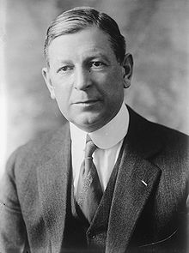
Davis Cup History
Founded by Dwight Filley Davis (1879 – 1945)
Harvard University
Designed the tournament format
Commissioned the trophy design ($1000 then, approx. $27,600 in 2011 according to purchasing power)
1900 – 1904: US vs. British Isles
1905: Included Belgium, Austria, France, and “Australasia”
by 1920: 20 nations
2012: 101th anniversary (some years were skipped)

Slide 4
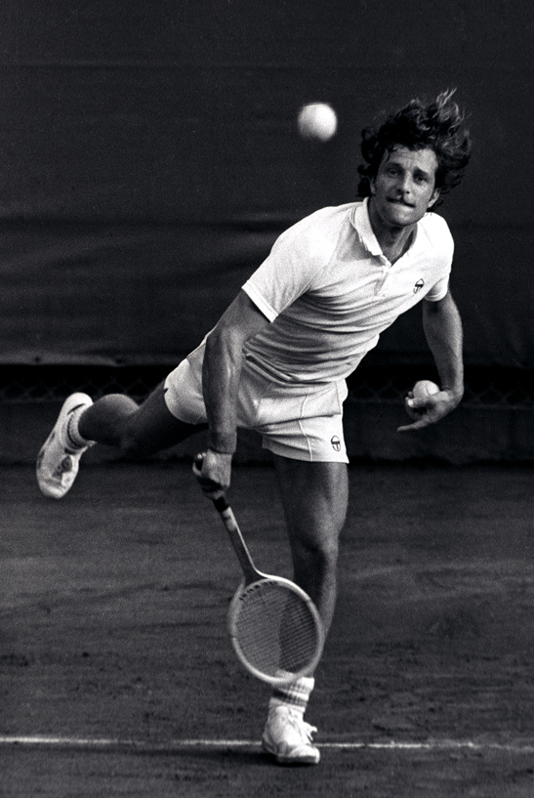
Czechoslovakia / Czech Republic in DC
1921: first entered the competition
59 years played
12 years in world group
Most wins: Jan Kodeš
Runners Up: 1975 (SWE), 2009 (ESP)
Years won: 1980, 2012

Slide 5
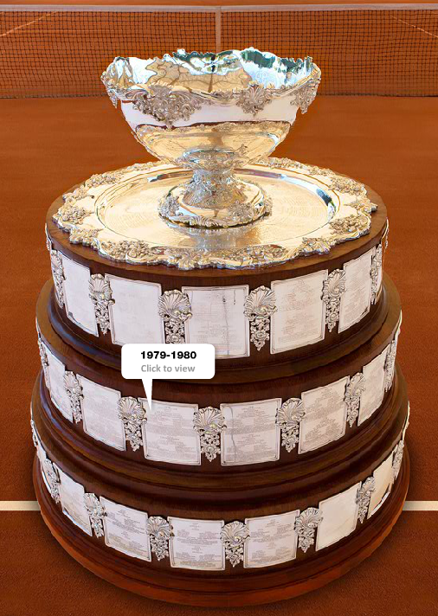
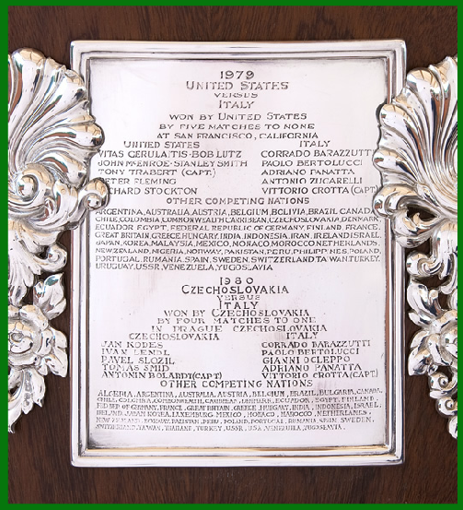
Davis Cup Trophy

Slide 6
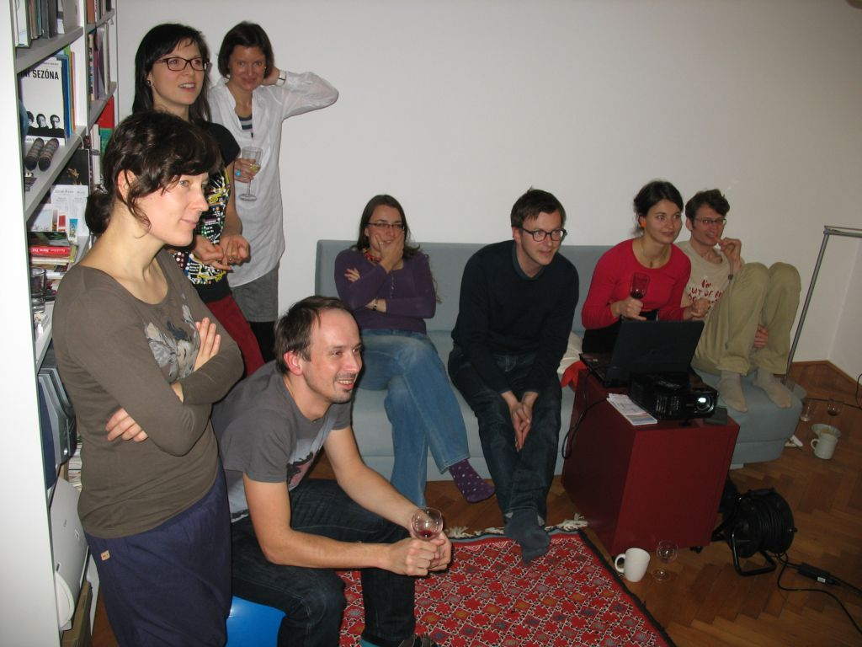
Davis Cup: The 2012 Final in an randomly picked Czech household

Slide 7
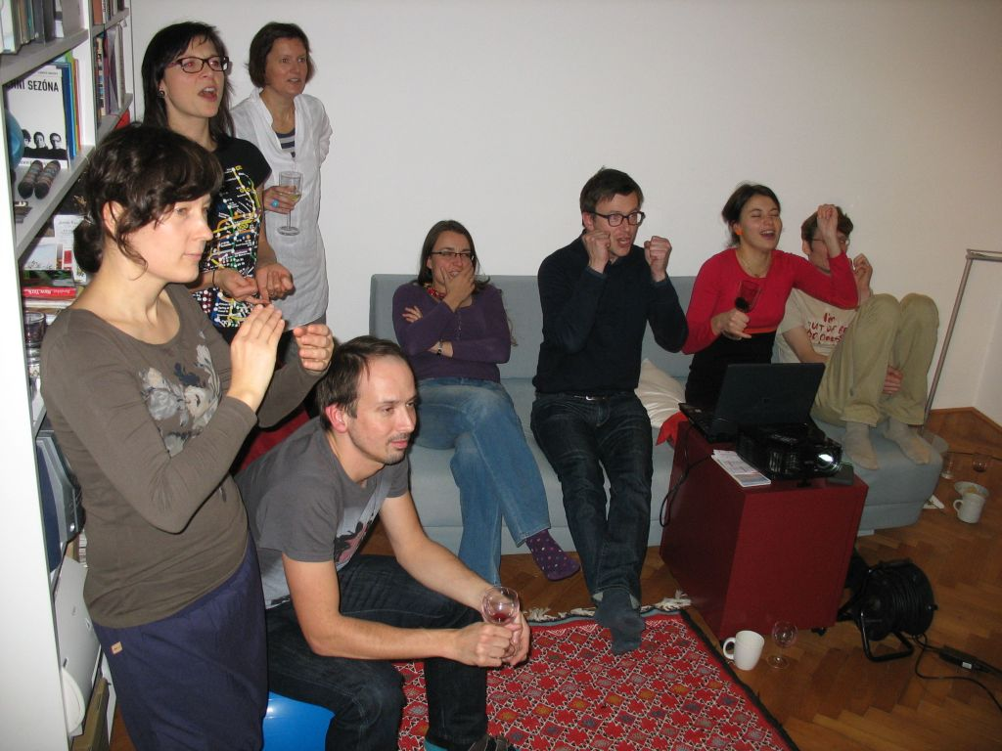
Davis Cup: The 2012 Final in an randomly picked Czech household

Slide 8
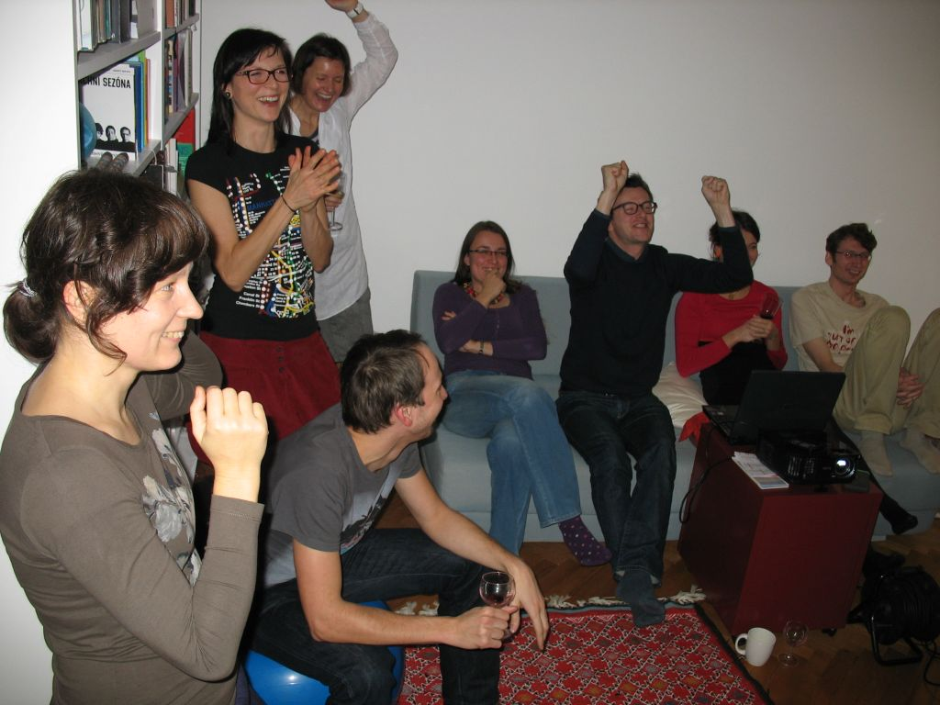
Davis Cup: The 2012 Final in an randomly picked Czech household

Slide 9
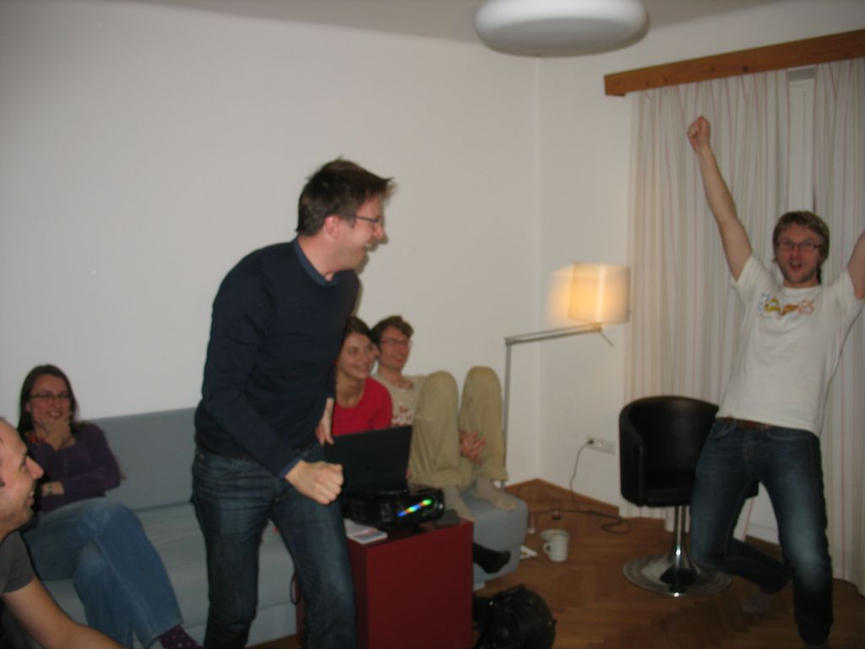
Davis Cup: The 2012 Final in an randomly picked Czech household

Slide 10
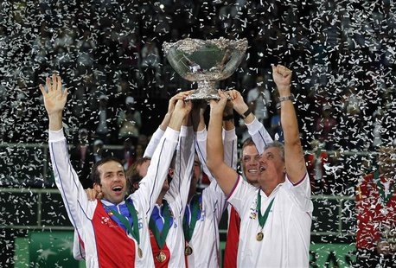

Slide 11
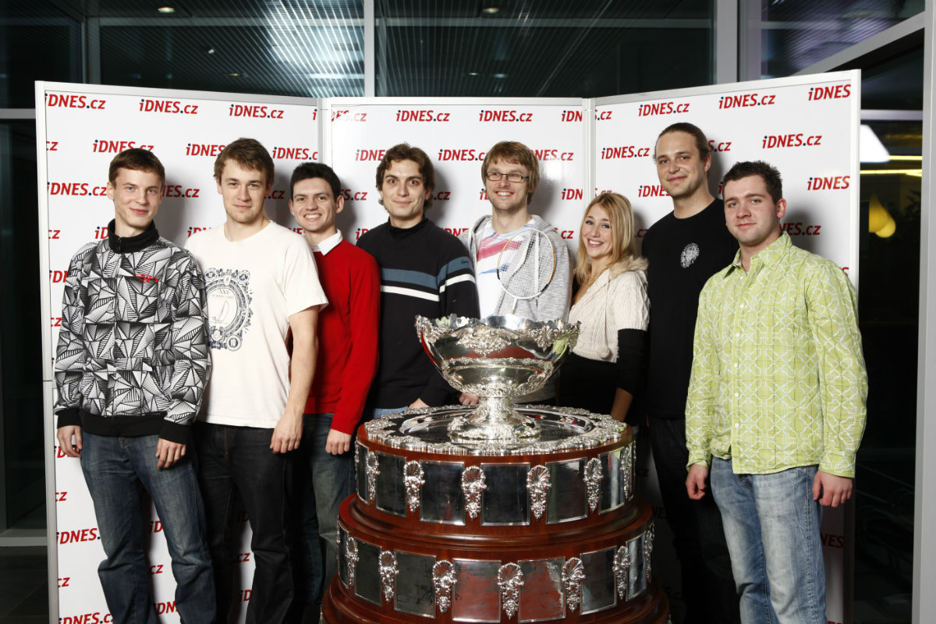
Impact of the 2012 Czech Republic DC victory on CG education

Slide 12
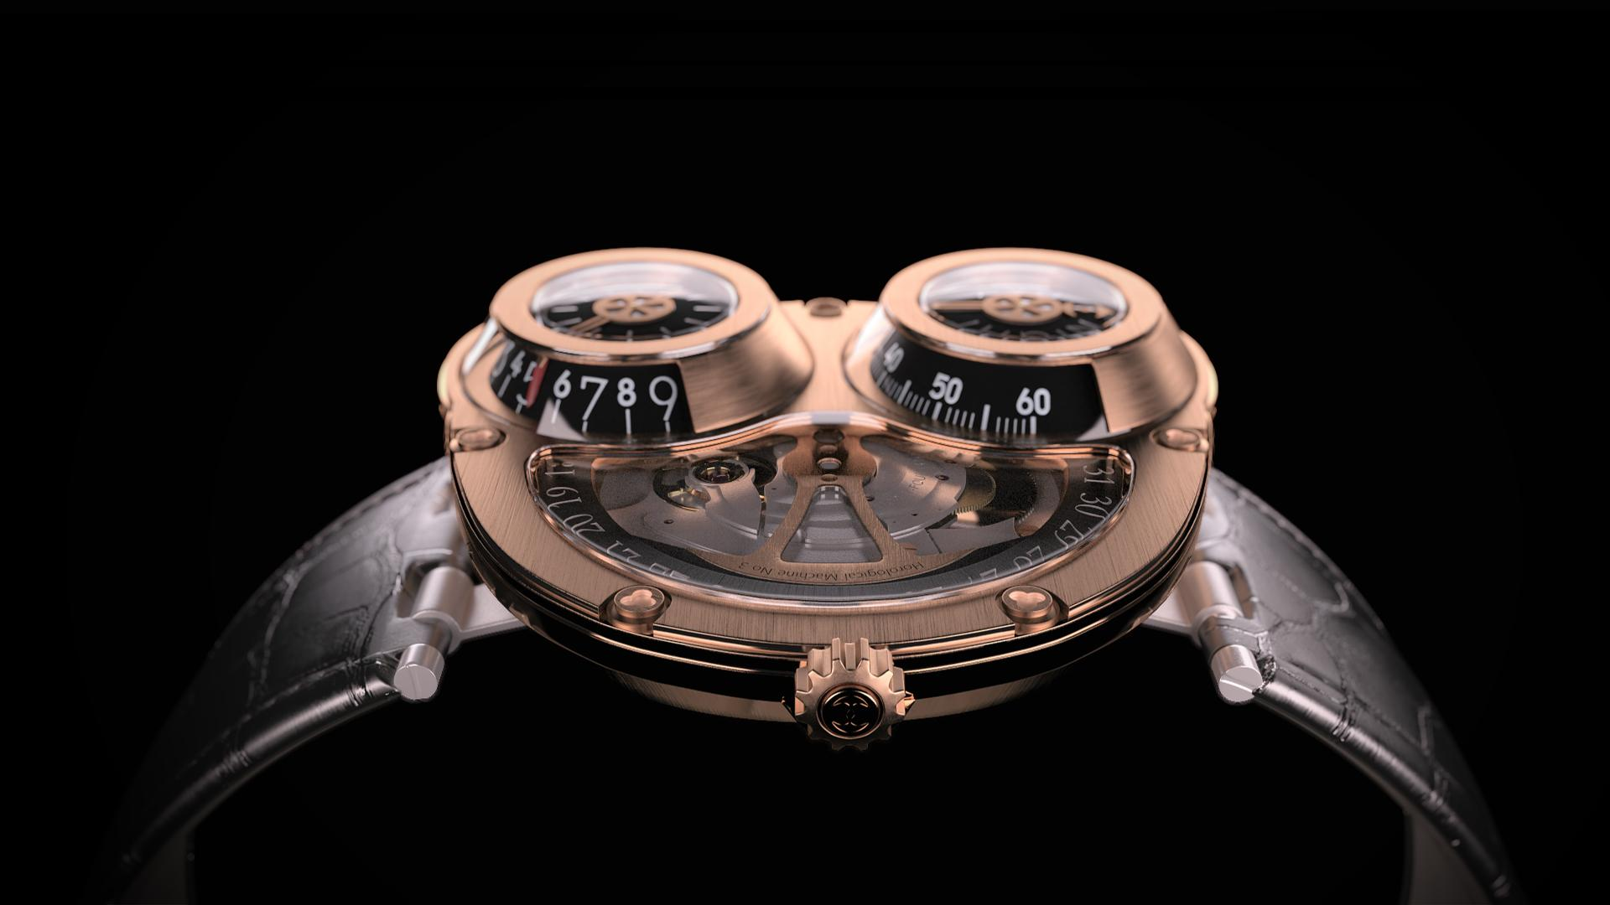
Path Tracing funguje!
Jerome White

Slide 13
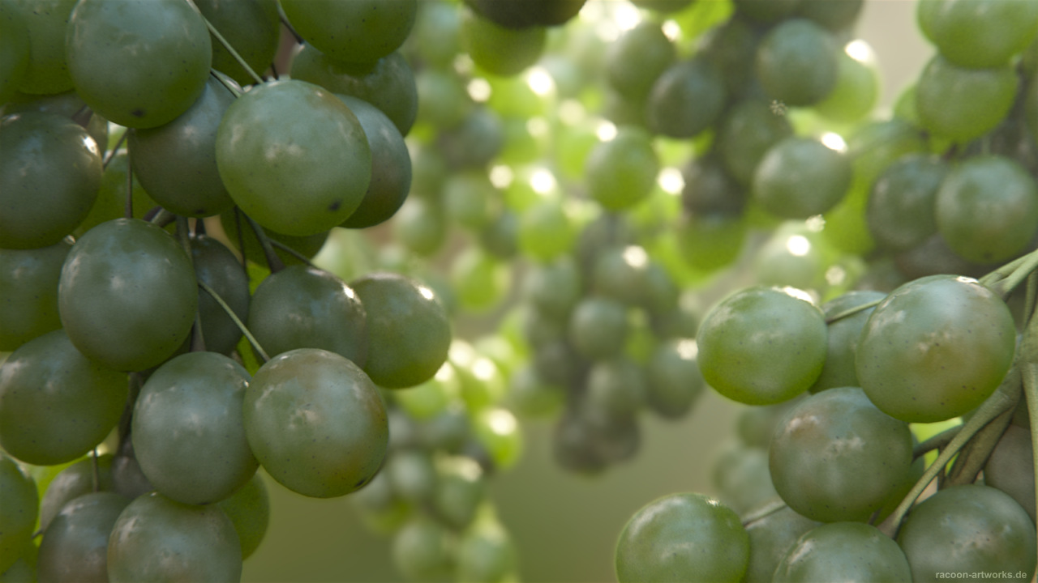
Path Tracing funguje!
Martin Geupel (DeadClown)

Slide 14
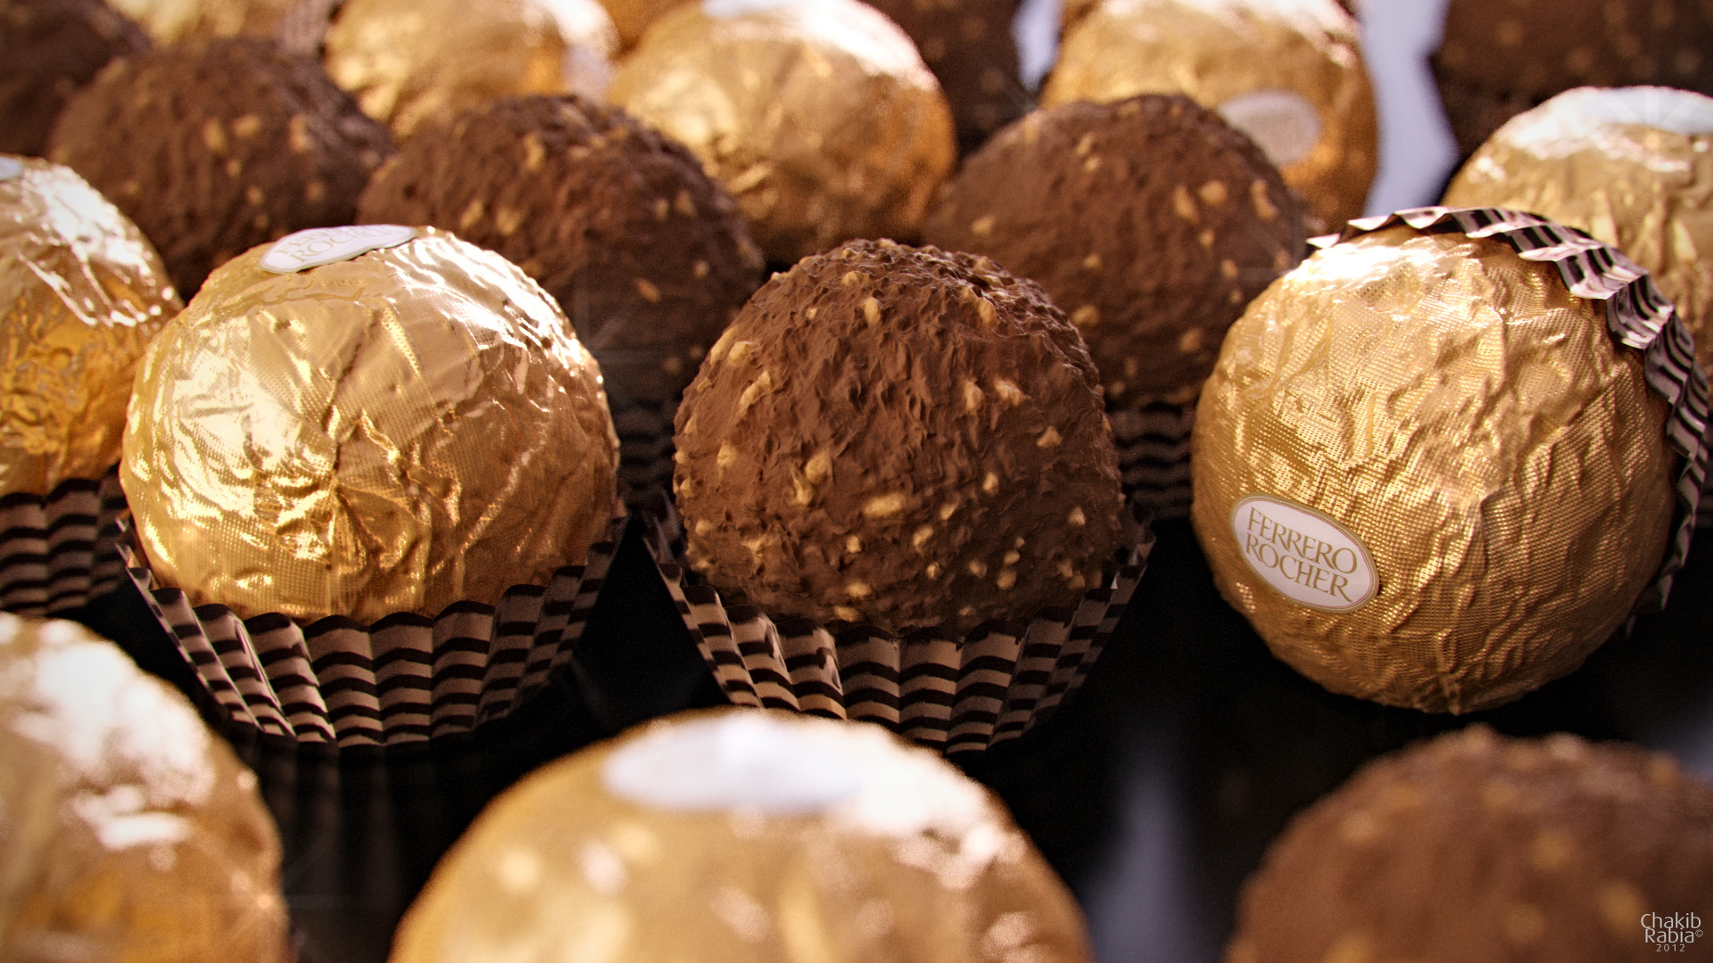
Path Tracing funguje!
Chakib Rabia

Slide 15
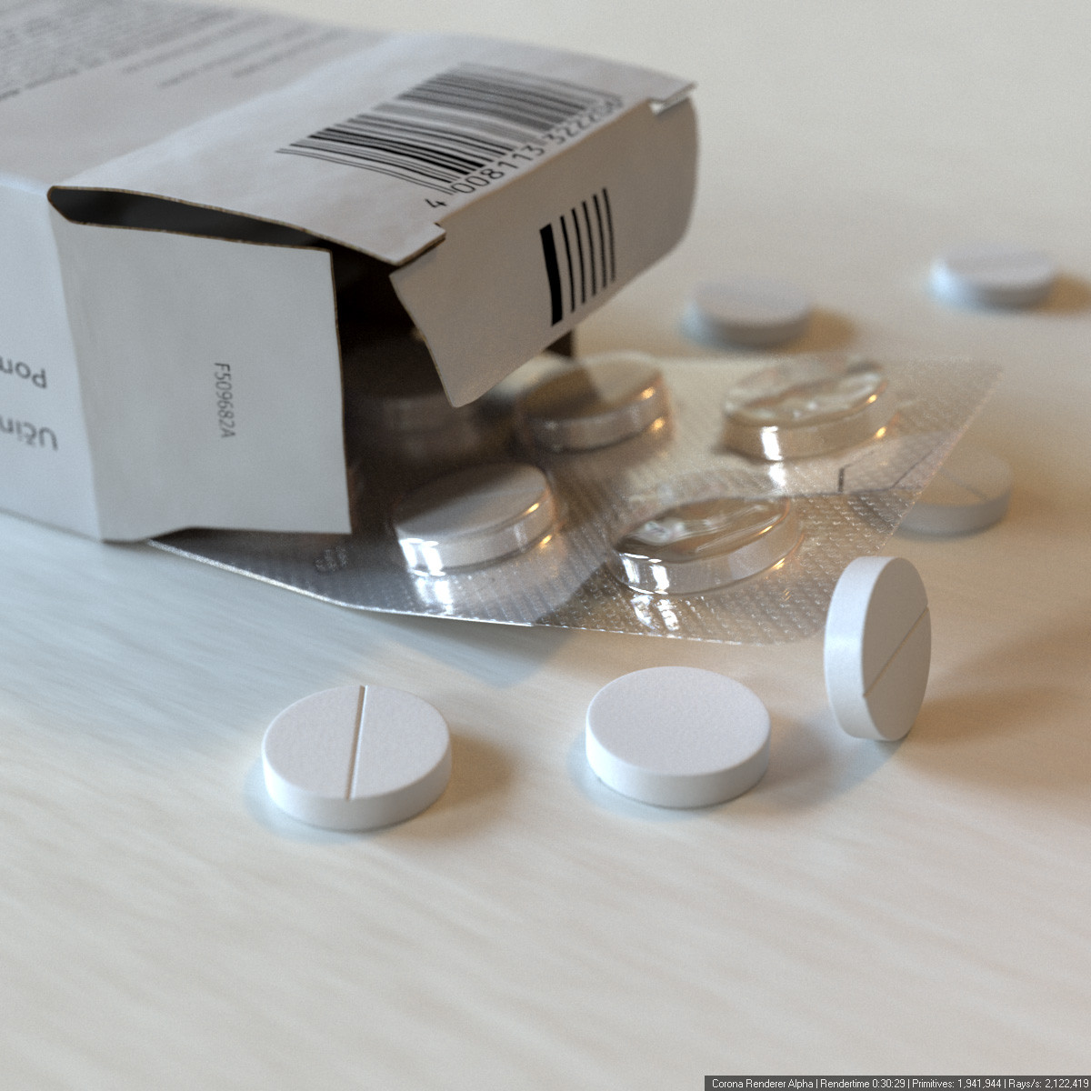
Ondra Karlík

Slide 16
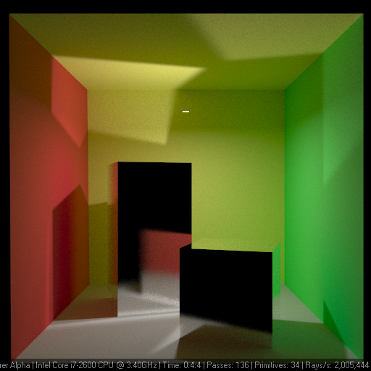
Demo
http://corona-renderer.com/
Vývoj: Ondra Karlík

Slide 17
Omezení algoritmu sledování cest
Sekundární světelné zdroje
Image: Eric Veach
Kaustiky

Slide 18
Důležitost a dualita v zobrazování

Slide 19
Měřicí rovnice
Dosud: výpočet radiance v izolovaných bodech
Ve skutečnosti nás zajímá průměrná radiance přes pixel: integrál
Měřicí rovnice (Measurement equation)

Slide 20
Měřicí rovnice
odezva virtuálního (lineárního) senzoru na radianci (barva pixelu)
relativní odezva senzoru (váha)
různé W_{e} pro každý senzor (pixel)
přes celou plochu scény a všechny směry
(virtuální senzory musí být součástí scény,
nenulový příspěvek pouze na ploše senzoru kvůli W_{e})
Notes:
Nakreslit model senzoru (pixel)

Slide 21
Příklad: Zářivý tok přes oblast jako měřicí rovnice
Dána oblast S (podmnožina povrchu scény a příslušných směrů)
Pro W_{e} definované je výsledkem měřicí rovnice zářivý tok Φ(S).

Slide 22
Měřicí rovnice jako skalární součin funkcí
Definujeme skalární součin funkcí f a g:
Měřicí rovnice

Slide 23
Propagace radiance a důležitosti
L (radiance)
W (důležitost)

Slide 24
Důležitost (importance)
W_{e} popisuje, jak důležitá je příchozí radiance pro odezvu senzoru
1 krok do scény: Příchozí radiance na senzoru = odchozí radiance z bodů scény
2, 3, … kroky do scény: …
W_{e} interpretujeme jako veličinu emitovanou ze senzorů (stejně jako je radiance L_{e} emitovaná ze zdrojů světla)
Takto interpretovanou veličinu W_{e} nazýváme emitovanou funkcí důležitosti (emitted importance function, emitted potential function)

Slide 25
Přenos důležitosti
Funkce důležitosti se přenáší podobně jako radiance a dosahuje ustáleného stavu popsaného ustálenou funkcí důležitosti W:
Jako zobrazovací rovnice, s tím rozdílem,
že argumenty BRDF jsou přehozeny (pro odraz identické, nikoli však pro lom)

Slide 26
Dualita důležitosti a radiance
emitovaná
importance
ustálená příchozí
radiance
ustálená
příchozí
importance
emitovaná
radiance

Slide 27
Dualita důležitosti a radiance
V dané scéně je pouze jediná emitovaná a ustálená funkce radiance
Ale každý pixel má jinou emitovanou a ustálenou funkci důležitosti

Slide 28
Dualita v praxi: Sledování světla
Sledování cest (path tracing)
Rekurzivně řeší zobrazovací rovnici
Sledování světla (light tracing)
Rekurzivně řeší rovnici přenosu důležitosti
Cesty začínají na zdrojích světla
Mohou náhodně zasáhnout senzor
Nebo explicitní napojení na senzor (jako přímé osvětlení v PT)
Pozor: argumenty BRDF musí být obráceny

Slide 29
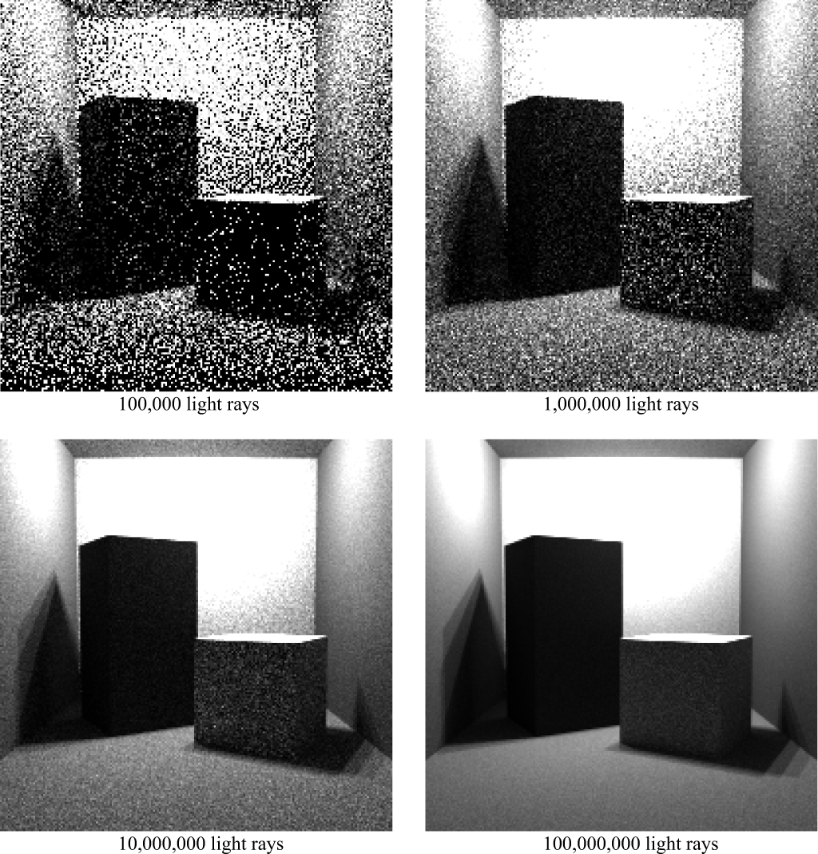
Sledování světla (light tracing) v praxi
Image: Dutre et al. Advanced Global Illumination

Slide 30
Sledování světla (light tracing) v praxi
Obvykle mnohem menší účinnost než PT
Může být účinnější pro některé světelné efekty (kaustiky)
Základ obousměrných metod:
Obousměrné sledování cest (bidirectional path tracing, BPT)
photon mapping, etc.

Slide 31
Obousměrné sledování cest (BPT) vs. Sledování cest (PT)
Image: Eric Veach
BPT, 25 vzorků (cest) na pixel
PT, 56 vzorků (cest) na pixel

Slide 32
Přenos světla jako integrál přes prostor cest

Slide 33
Transport světla jako integrál
Cíl: místo integrální rovnice chceme formulovat transport světla jako integrál přes cesty:
Příspěvek cesty x k hodnotě pixelu
(„contribution function”)
Míra na množině světelných cest
Hodnota (“měření“) j-tého pixelu
Prostor všech světelných cest
Spojujících zdroj světla s pixelem j

Slide 34
Transport světla jako integrál
Výhoda
Možnost aplikovat klasické MC metody
Aplikace kombinovaných estimátorů (MIS)
Aplikace Metropolis vzorkování

Slide 35
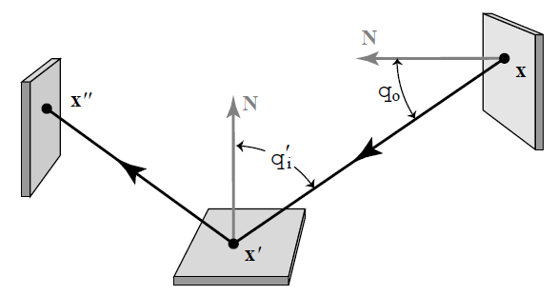
Tříbodová formulace přenosu světla
Eliminace směrů (pouze body na ploše)

Slide 36
Zobrazovací rovnice v 3b formulaci

Slide 37
Měřicí rovnice v 3b formulaci
Důležitost emitovaná z x’ do x
(Značení: šipka = směr šíření světla, nikoli důležitosti)
x’ ... na senzoru
x … na ploše scnény

Slide 38
Definice „funkce příspěvku“ (contribution function)
Např.

Slide 39
Definice „funkce příspěvku“ (contribution function)
Z rekurzivní expanze 3b formulace zobrazovací rce

Slide 40
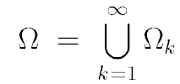
Obor integrování
… množina cest délky k
množina cest všech možných délek

Slide 41
Míra na prostoru cest
Diferenciální míra pro cesty délky k
Tj. násobný integrál přes plochu scény, pro každý
vrchol cesty jedna „fajfka“

Slide 42
Transport světla jako integrál

Slide 43
Aplikace integrálu přes cesty
Odhad integrálu pomocí klasických Monte Carlo metod:
Jak definovat a spočítat hustotu na prostoru cest?

Slide 44
Hustota p-nosti na prostoru cest
Hustota pravděpodobnosti cesty
Sdružená hustota pozic vrcholů cesty:
Součin podmíněných hustot pro jednotlivé vrcholy (vzhledem k plošné míře)

Slide 45
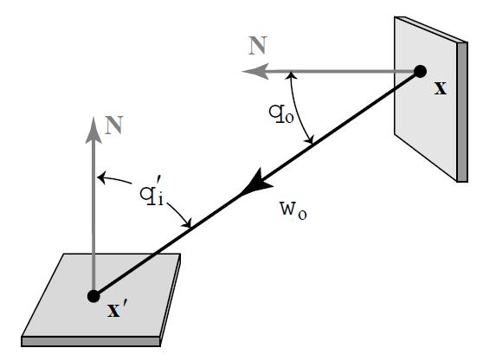
Hustota pro vzrokování směru
Hustota p-nosti není invariantní vůči míře
Nutno konvertovat z dω na dA

Slide 46
Path / light tracing v jako integrál přes prostor cest
Path tracing odpovídá jedné možné technice pro vzorkování světlených cest
Hustota vzorkování cesty: vykrátí se geometrické faktory
Light tracing je jen jiná možná technika pro vzorkování světlených cest

Slide 47
Obousměrné sledování cest (Bidirectional path tracing)

Slide 48
Obousměrné sledování cest
Kombinace různých vzorkovacích technik pro integrál na prostoru cest

Slide 49
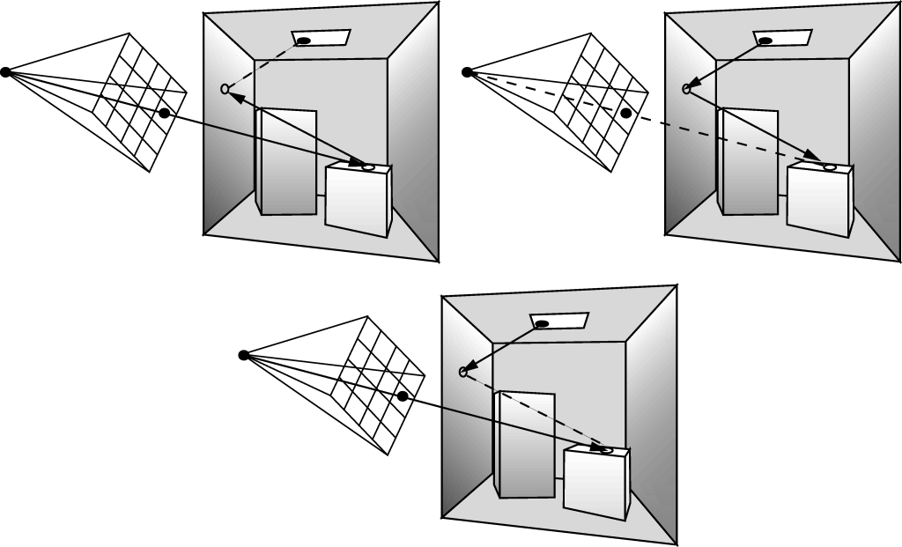
Vzorkovací strategie
Image: Dutre et al. Advanced Global Illumination

Slide 50
Obousměrné sledování cest
Zobecnění kombinované strategie pro výpočet přímého osvětlení v path traceru
Přímé osvětlení
Různé strategie nalezení vzorkování bodu na zdroji světla
BPT
Různé strategie generovaní celých světelných cest

Slide 51
Obousměrné sledování cest
Pro danou světelnou cestu:
Funkce příspěvku f_{j}() nezávisí na způsobu vzorkování
Hustota pravděpodobnosti závisí na způsobu vzorkování

Slide 52
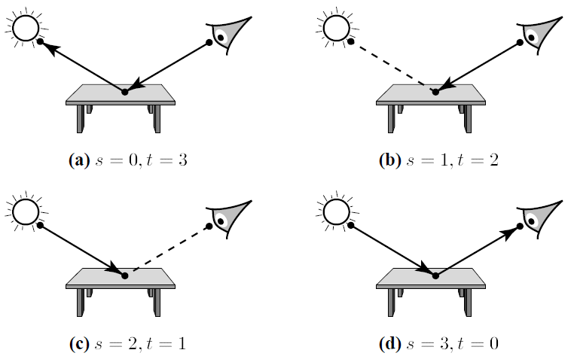
Vzorkovací techniky v BPT
Příklad: Čtyři vzorkovací techniky pro k = 2
Image: Eric Veach

Slide 53
Vzorkovací techniky v BPT
Podcesta o t vrcholech vzorkovaná z kamery
Podcesta o s vrcholech vzorkovaná ze světla
Spojovací segment délky 1
Celková délka cesty: k = s + t – 1 (segmentů)
k+2 možností pro generování cesty délky k

Slide 54
Vzorkovací techniky v BPT
Každá technika má jinou hustotu p_{s,t}
Každá je účinná při vzorkování jiných světelných efektů
Všechny techniky odhadují stejný integrál

Slide 55
Kombinace vzorkovacích technik
Kombinovaný estimátor (MIS)
kombinační strategie (např. vyvážená heuristika)

Slide 56
Implementace: Generování cest po skupinách
Generuj podcestu náhodné délky od světla
Generuj podcestu náhodné délky od kamery
Spoj každý prefix cesty od světla s každým sufixem cesty od kamery
(cesta = vzorek z hustoty p_{s,t})

Slide 57
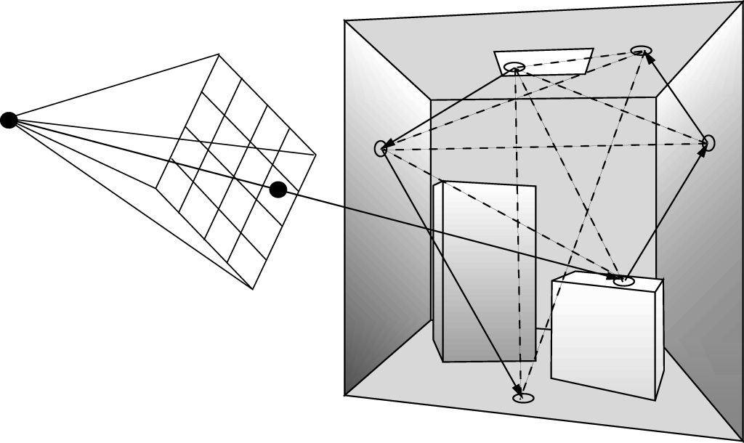
Generování cest po skupinách
Image: Dutre et al. Advanced Global Illumination

Slide 58
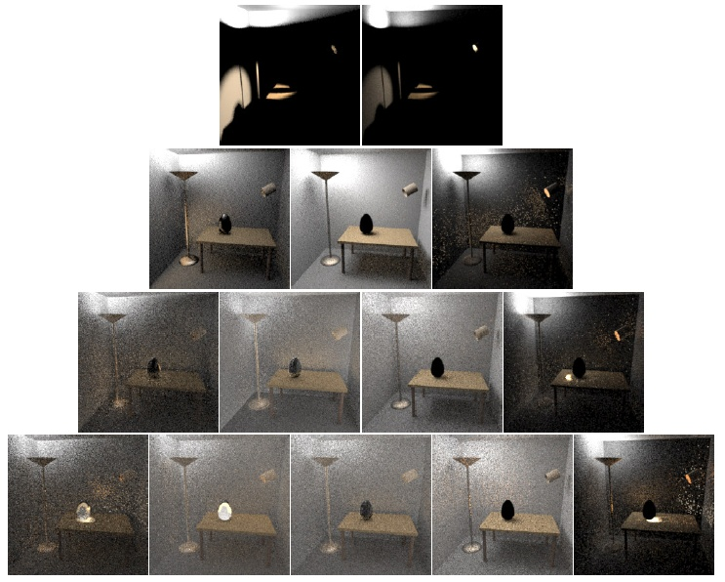
k = 2
(2x)
k = 3 (4x)
k = 4
(8x)
k = 5
(16x)
s = 1
s = 2 ...
t = 2
t = 1
s / t = počet vrcholů na podcestě od světla / kamery

Slide 59
Porovnání algoritmů
© F. Suykens
Path tracing
Light tracing
Bidirectional path tracing
Kvíz: Proč je skleněná koule černá?

Slide 60
Konec
E. Veach: Robust Monte Carlo methods for light transport simulation, PhD thesis, Stanford University, 1997, pp. 219-230, 297-317 http://www.graphics.stanford.edu/papers/veach_thesis/

